Slide 1
NÁZEV: VY_32_INOVACE_02 ČÍSLO PROJEKTU: CZ.1.07/1.5.00/34.0772 NÁZEV PROJEKTU: Kvalitní a efektivní vzdělávání pro žáky ŠKOLA: Střední škola polygrafická, Olomouc, Střední novosadská 87/53, Olomouc VYUČUJÍCÍ: Ing. Eva Přikrylová TÉMATICKÁ OBLAST: Polygrafické materiály PŘEDMĚT: Polygrafické materiály ROČNÍK: 1. NÁZEV MATERIÁLU: Teorie barev TYP DOKUMENTU: Prezentace ANOTACE: Materiál je určen pro práci na interaktivní tabuli. Prezentace vysvětluje pojmy světlo, světelné spektrum, aditivní a subtraktivní mísení barev, barvy primární, sekundární a terciální.

Slide 3
Vnímání barev
Barva je subjektivní vjem, který vzniká při dopadu světla na sítnici oka. Abychom mohli barvu vnímat, potřebujeme:
barevný předmět
naše oči
světlo, které na předmět dopadá a je odráženo
Barevný předmět způsobí, že dopadající světlo je od něj odráženo do našich očí.
Oči obsahují světlocitlivé buňky, které se skládají z tyčinek a čípků. Pomocí tyčinek rozlišujeme světlo a tmu, umožňují nám vidět za soumraku a při slabém světle a rozlišovat šedé tóny. Čípky umožňují rozpoznávání barev.

Slide 4
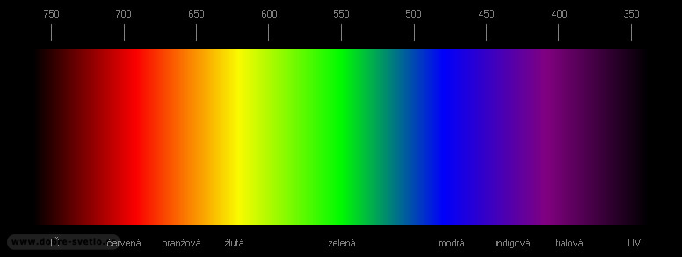
Vnímání barev
Světlo je elektromagnetické vlnění – záření, které lidské oko vnímá v rozsahu viditelného spektra od 380 - 780 nm. (1 nm = 1.10-9 m). Je to pouze malá část širokého spektra elektromagnetického vlnění, od nejkratších vlnových délek - kosmického záření, až k nejdelším vlnovým délkám typickým pro přenos televizních a radiových signálů.

Slide 5
Vnímání barev
Každá barva má svou vlnovou délku: fialová 380-430 nm, modrá 430-520 nm, zelená 520-580 nm, žlutá 580-620 nm, červená 620-780 nm.
Barevné spektrum se skládá ze 3 základních barev: červené, zelené a modré (RGB). Tyto barvy označujeme jako primární. Všechny ostatní barvy lze namíchat z těchto barev. Pokud mícháme barvy primární ve stejném poměru, vzniknou barvy sekundární (CMY): červená + zelená = žlutá(Y), modrá + zelená = azurová(C), modrá a červená = purpurová(M). Mícháním primárních a sekundárních vzniknou barvy terciální.

Slide 6
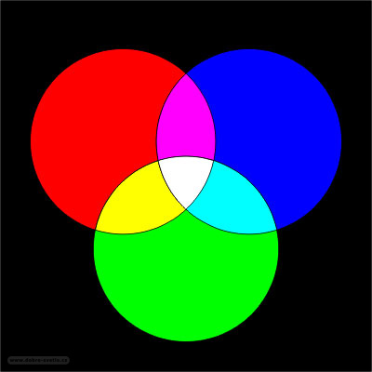
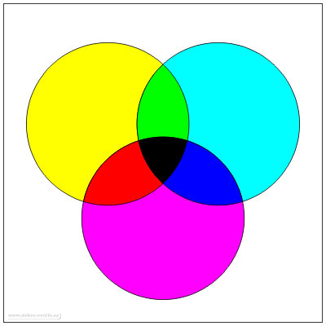
Míchání barev
Aditivní míchání barev je takový způsob, kdy se jednotlivé složky barev sčítají a vytváří světlo větší intenzity. Tento způsob se používá u televizních obrazovek nebo monitorů.
Subtraktivní míchání barev je způsob míchání barev, kdy se s každou další přidanou barvou ubírá část původního světla, světelná spektra se odečítají. Tento způsob je vhodný na tiskařské účely.

Slide 7
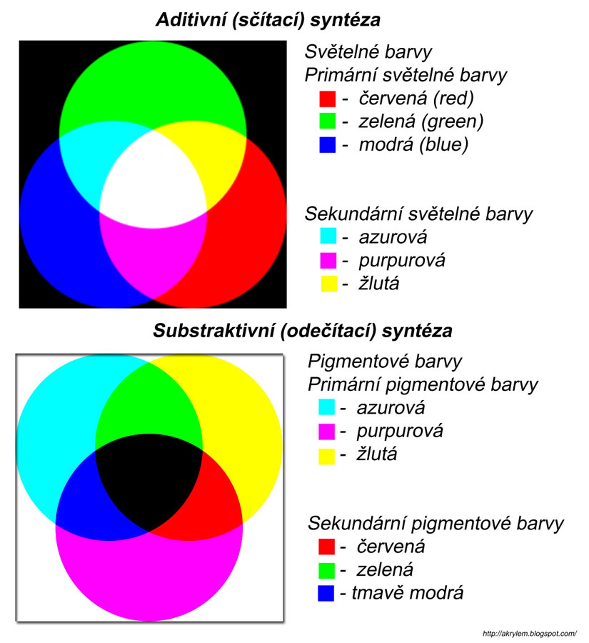
Míchání barev

Slide 8
Charakteristiky barev
Barvu lze popsat pomocí 3 základních charakteristik:
Sytost znamená intenzivnost barvy. Čím je více barva sytá, tím je vnímána jako živější. Méně syté barvy se naproti tomu zdají tlumené či zašedlé. 100% sytost znamená, že jde o čistou barvu bez příměsi černé a bílé.
Odstín neboli barevný tón je dán vlnovou délkou, obecně se odstín označuje názvem barvy.
Jas vyjadřuje kolik světla barva odráží, relativní světlost nebo tmavost barvy.
Pomocí těchto 3 faktorů dokáže lidský mozek rozeznat asi 13 000 barevných vjemů.

Slide 9
Zdroje
Literatura:
KAPLANOVÁ, M. a kol. Moderní polygrafie. Praha: Svaz polygrafických podnikatelů, 2009. ISBN 978-80-254-4230-2.
BARTOŇ, J. Úvod do technologie ofsetu. Praha: Nakladatelství grafické školy v Praze, 2003. ISBN 80-902978-6-2.
Obrázky:
barvy.jpg [cit. 2013–03–28]. Volně dostupné na < http://fyzweb.cz/clanky/index.php?id=107&id_casti=43 >.
spectrum.jpg [cit. 2013–03–28]. Volně dostupné na < http://www.dobre-svetlo.cz/barvy.php >.
Synt_zy_srovn_n_.jpg [cit. 2013–03–28]. Volně dostupné na < http://akrylem.blogspot.cz/2011/11/teorie-barev-ii-pigmentove-barvy.html >.

